Slide 1
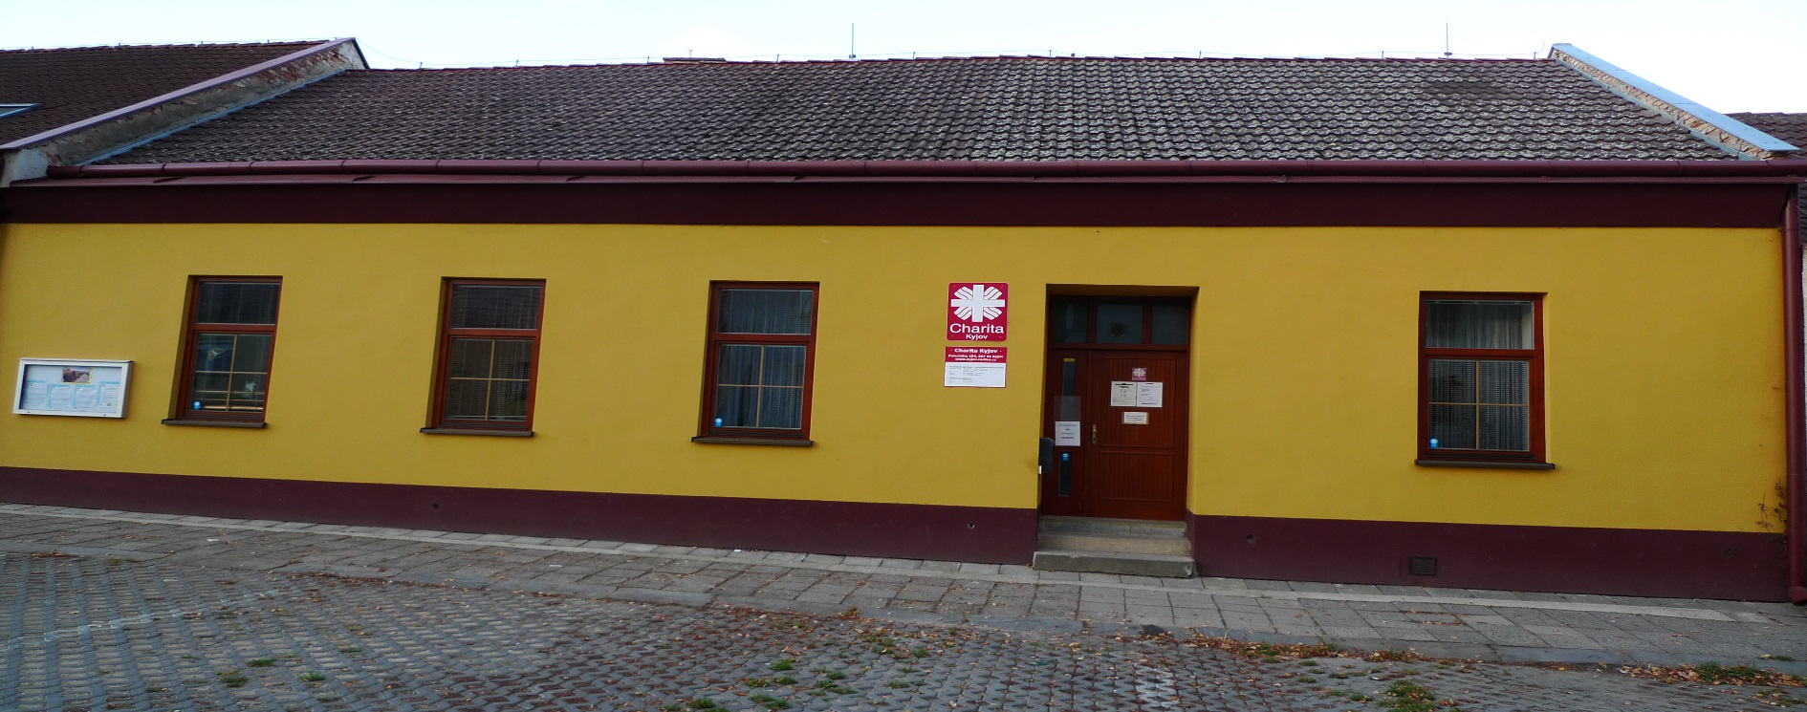
Kontaktní centrum víceúčelová drogová služba při Charitě Kyjov

Slide 2

K- centrum Kyjov - víceúčelová drogová služba zahrnuje:
1. terénní programy
2. kontaktní a poradenský program
3. adiktologická poradna
4. program práce s veřejností
5. preventivní programy

Slide 3
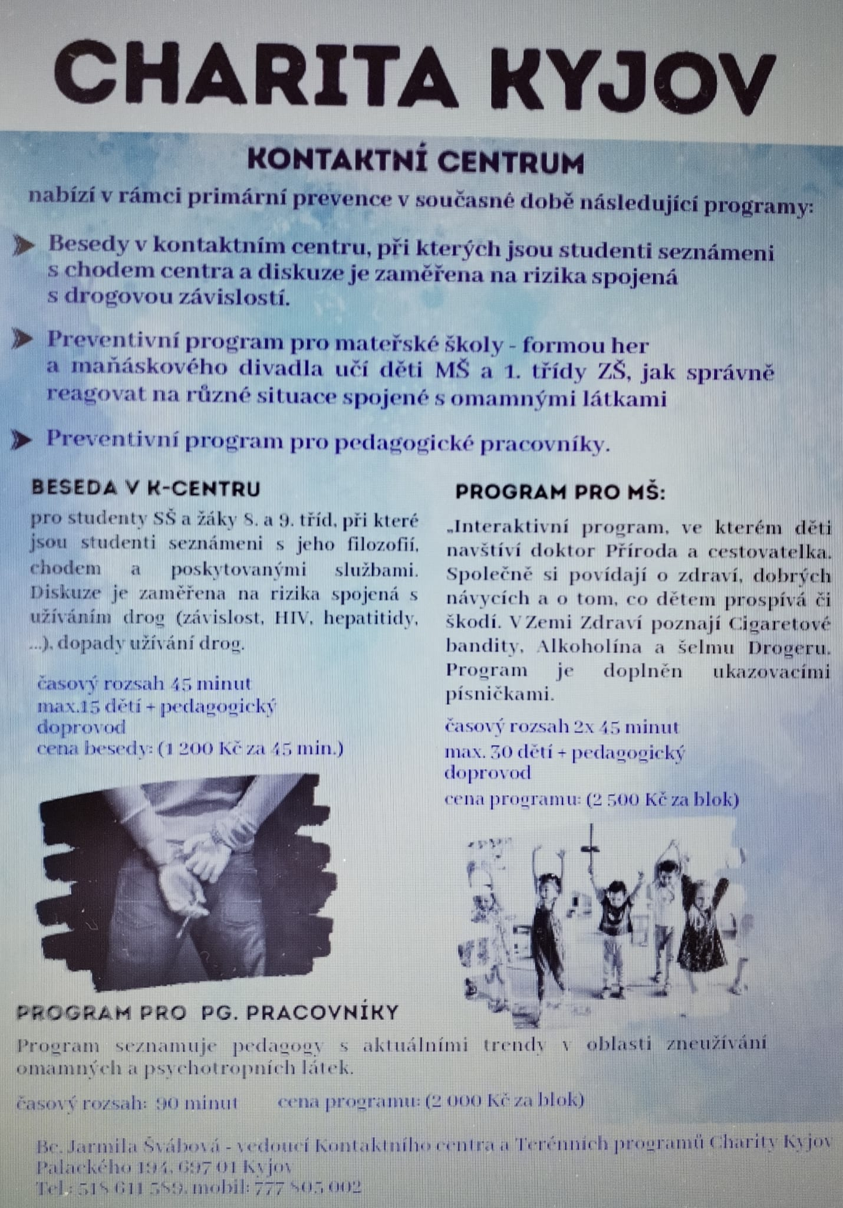

Slide 4
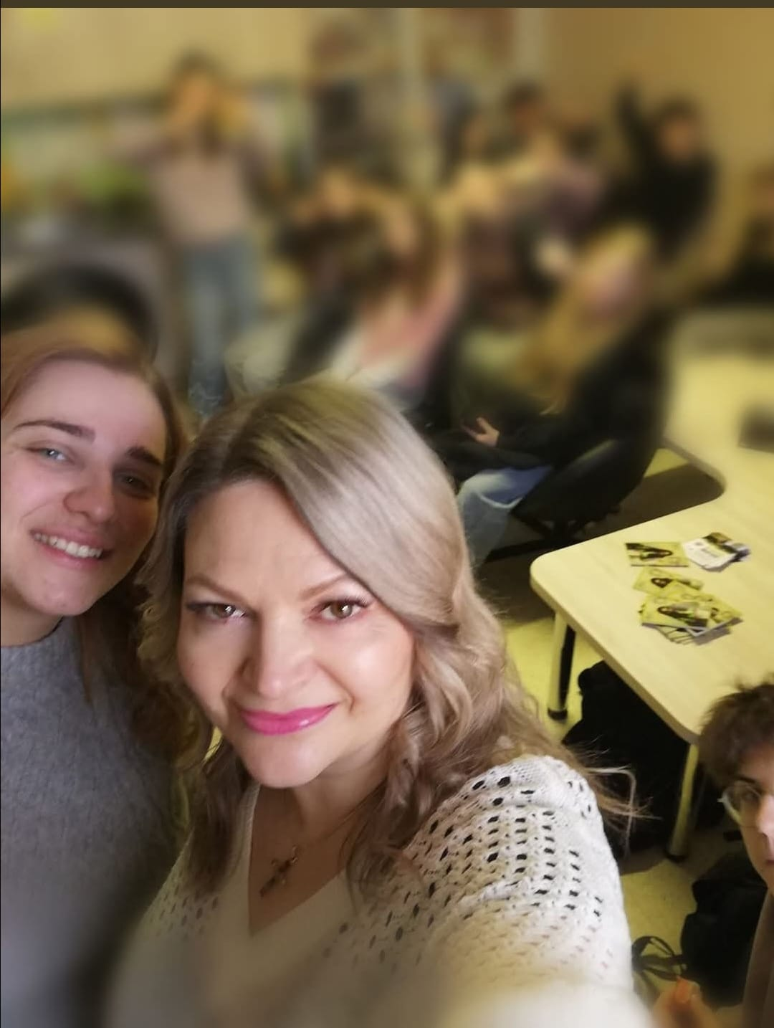
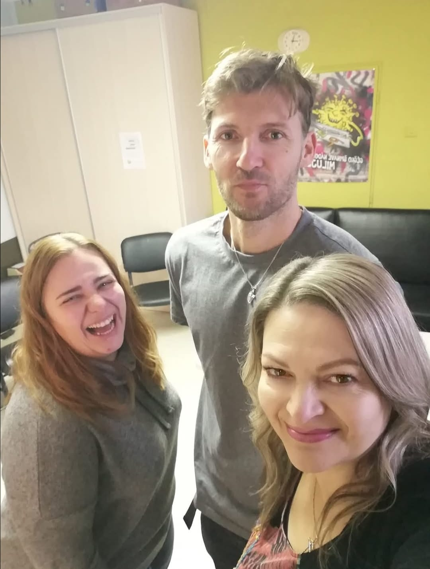
Beseda v Kontaktním centru:

Slide 5
Témata Besedy:
info o službě a chodu zařízení
rizika spojená s užíváním drog
dopady užívání drog
letáky a informační materiály zaměřená na rizika
nejčastěji zneužívané drogy mezi experimentátory
( nikotinové sáčky, THC, kratom……)

Slide 6
Program pRo MŠ:
interaktivní program pro děti MŠ a 1 třídy ZŠ,
povídání o zdraví, co dětem prospívá a o dobrých návycích,
v zemi zdraví poznají Cigaretové bandity, alkoholína a šelmu Drogéru – zjistí, jak jim čelit….,
budou proškolení: “Experti na zdraví“,
program je doplněn ukazovacími písničkami a obrázky,

Slide 7
Děkuji vám za pozornost ☺
Kontakt:
Bc. Jarmila Švábová,
Palackého 194, Kyjov
Tel: 518 611 589, 777 805 002
Email: k.centrum@kyjov.charita.cz

